Slide 1
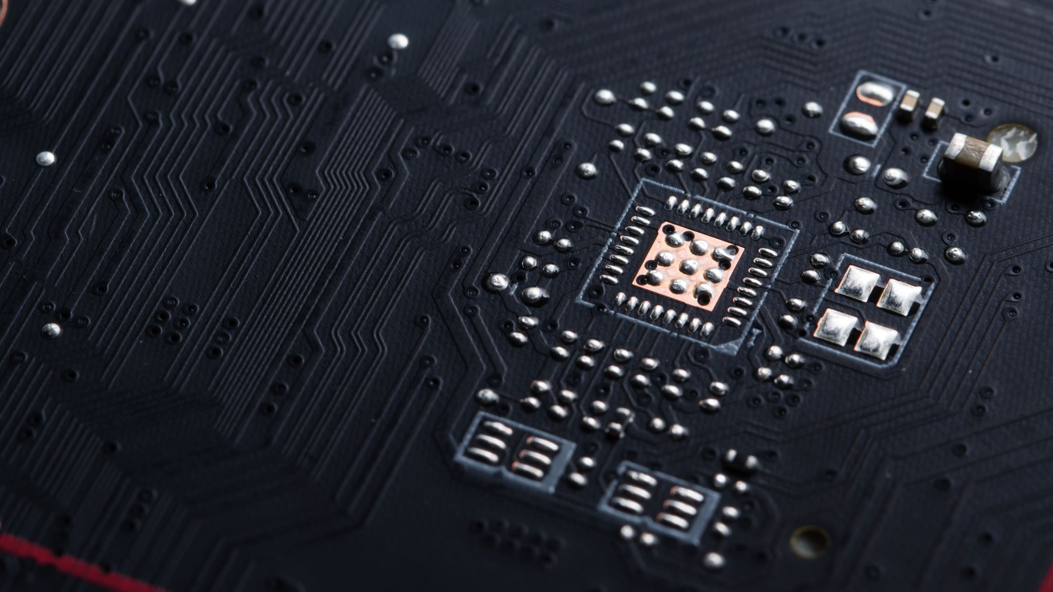
2×2 MIMO-OFDM with CFO estimation receiver
113064557 劉緯承

Slide 2
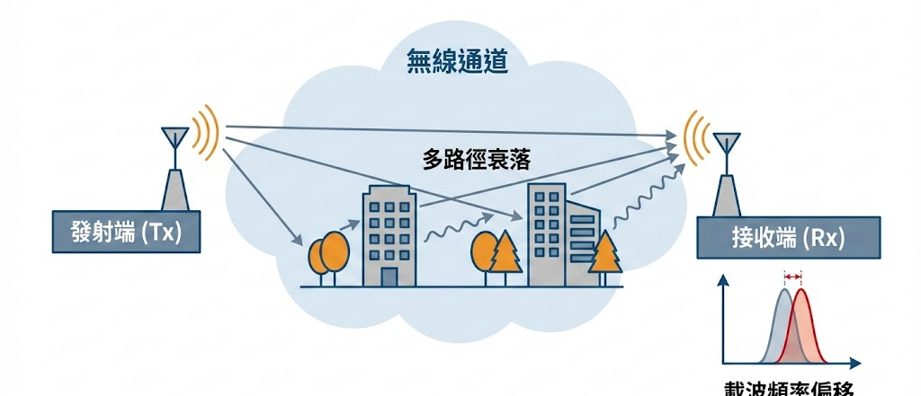
Introduction & Motivation
在實際無線通道中，OFDM 系統會受到多路徑衰落與載波頻率偏移的影響，因此本專題的目標是，不只在演算法層級，而是在可合成的數位電路層級解決這些非理想效應。

Slide 3
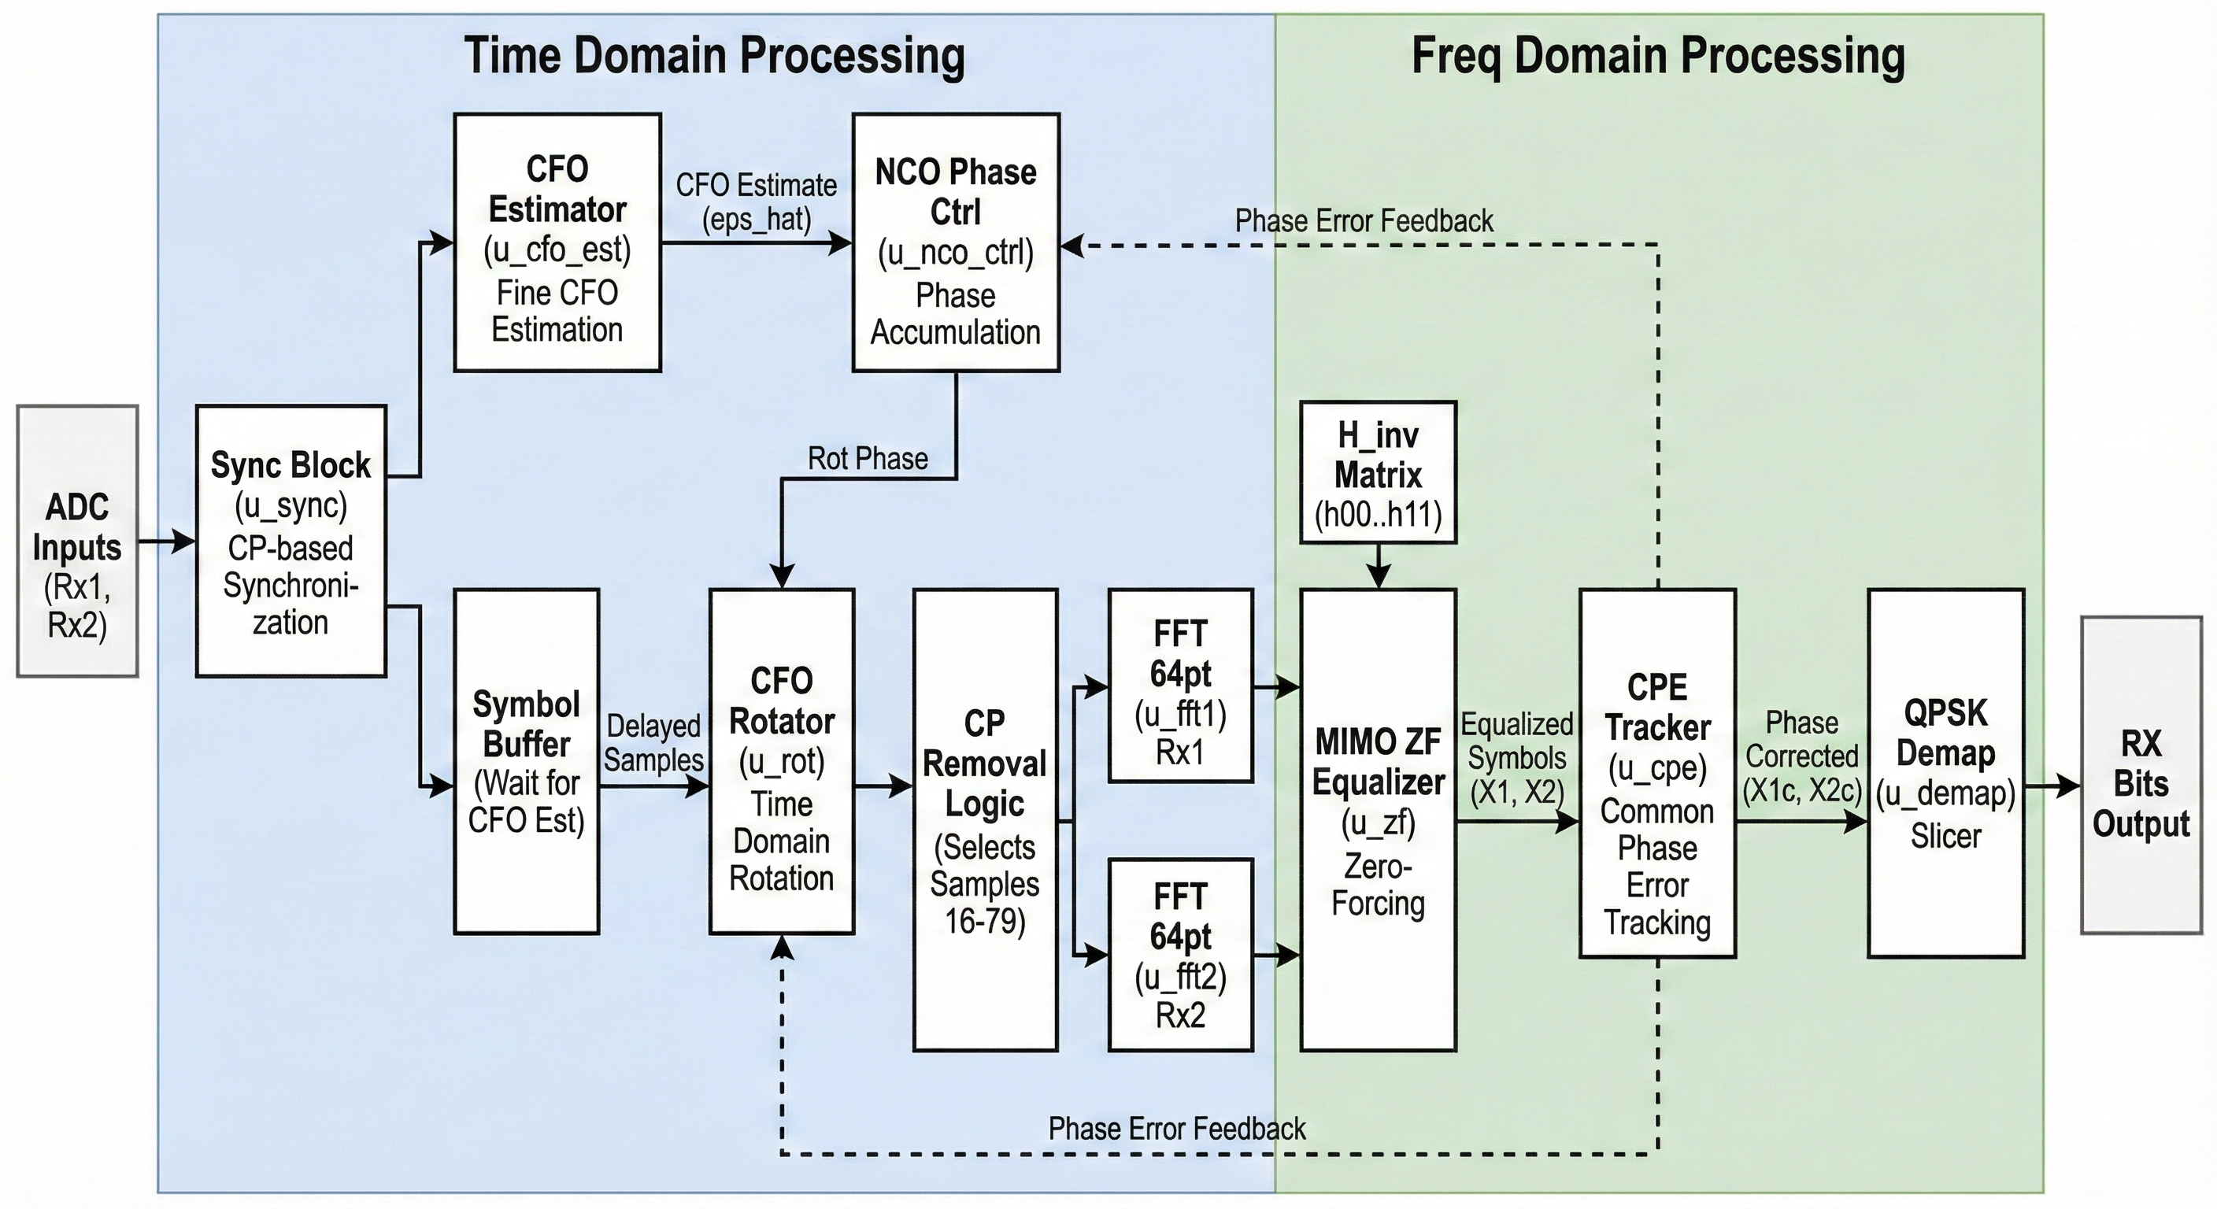
System Architecture & Algorithms

Slide 4
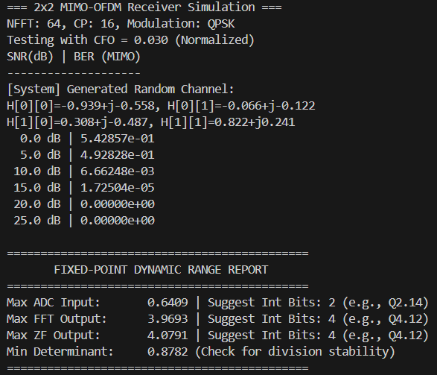
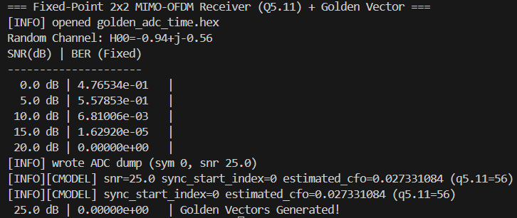
C Model Design
Floating-point C Model
↓
Fixed-point C Model
↓
Golden Vector Generation
↓
RTL Verification

Slide 5
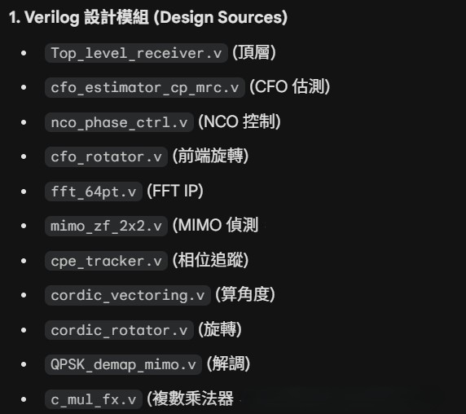
RTL Design
Notes:
接下來介紹 RTL 設計 本系統所有模組皆以 純 Verilog RTL 實作，並以 pipeline 架構串接，確保在高資料吞吐下仍能穩定運作。
在整體架構上，資料從同步與 CFO 補償後進入 FFT，接著進行 2×2 ZF 等化，再由 CPE tracker 修正殘餘相位，最後進行 QPSK 解調。 FFT、ZF 與 CORDIC 模組為本設計的主要運算核心。
在 RTL 實作中，每個模組皆搭配 valid 訊號進行資料流控制，並依實際運算延遲插入對應的 pipeline registers，以確保不同資料路徑之間能正確對齊，避免資料錯位問題。
本設計未使用 HLS 或現成 IP，而是以純 RTL 完成所有模組，這讓我能完全掌控電路行為與數值運算，也方便透過波形觀察進行除錯與驗證

Slide 6
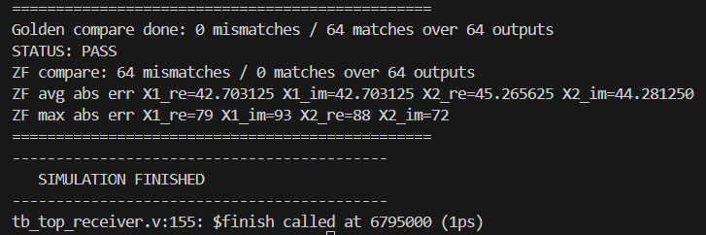
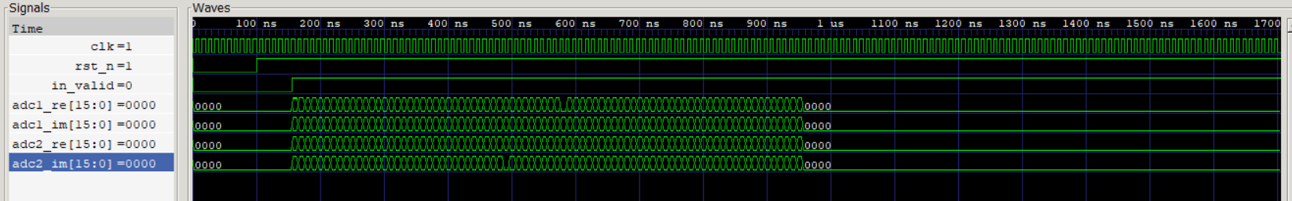
RTL Simulation & Verification
Notes:
接下來介紹 RTL 設計 本系統所有模組皆以 純 Verilog RTL 實作，並以 pipeline 架構串接，確保在高資料吞吐下仍能穩定運作。
在整體架構上，資料從同步與 CFO 補償後進入 FFT，接著進行 2×2 ZF 等化，再由 CPE tracker 修正殘餘相位，最後進行 QPSK 解調。 FFT、ZF 與 CORDIC 模組為本設計的主要運算核心。
在 RTL 實作中，每個模組皆搭配 valid 訊號進行資料流控制，並依實際運算延遲插入對應的 pipeline registers，以確保不同資料路徑之間能正確對齊，避免資料錯位問題。
本設計未使用 HLS 或現成 IP，而是以純 RTL 完成所有模組，這讓我能完全掌控電路行為與數值運算，也方便透過波形觀察進行除錯與驗證

Slide 7
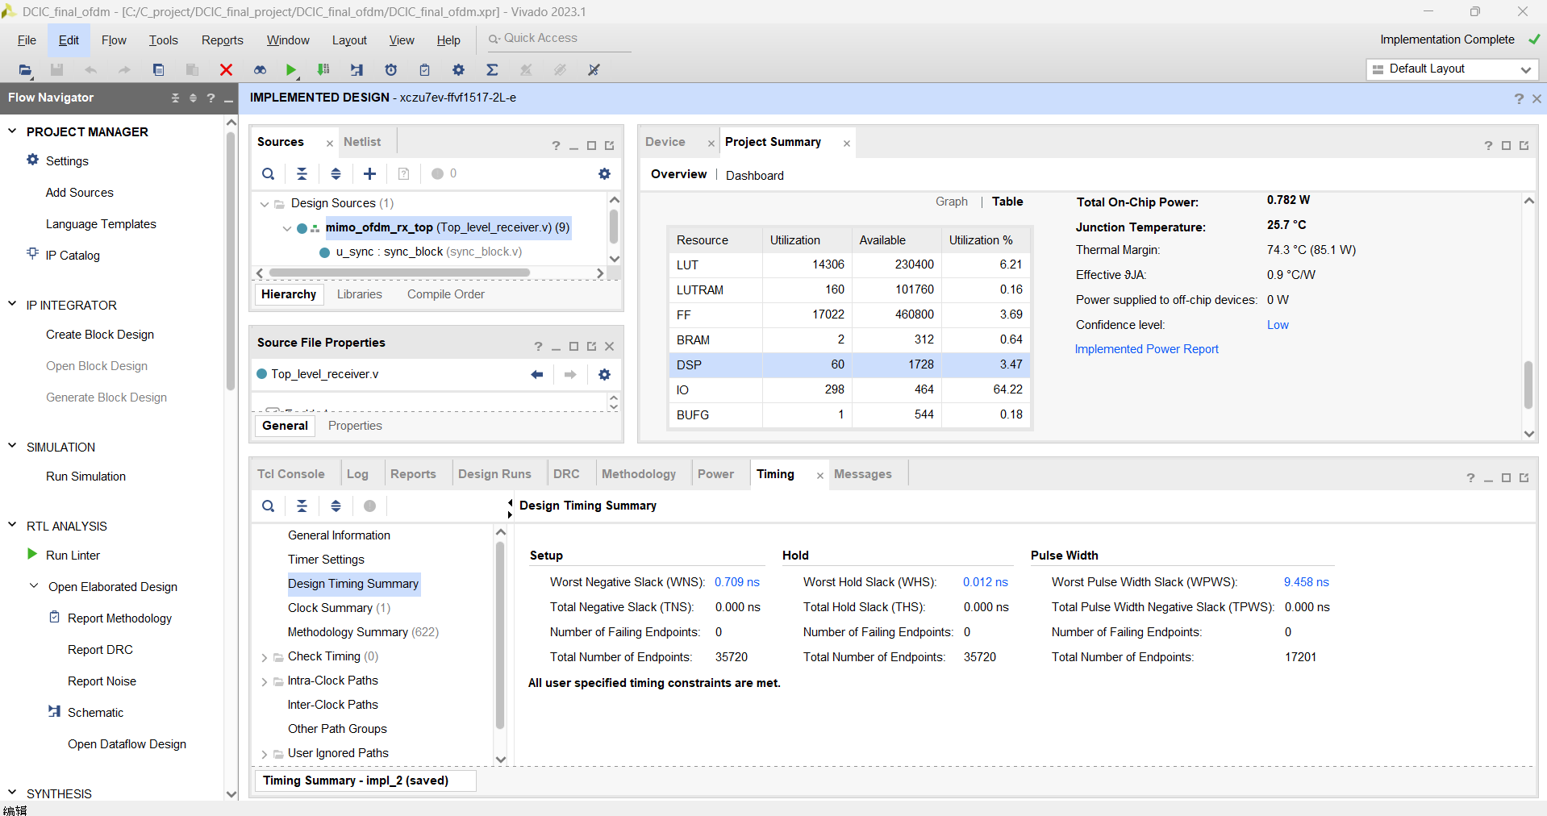
Synthesis & Implementation
Notes:
本設計已成功在 Zynq UltraScale+ RFSoC xczu7ev 上完成 synthesis 與 implementation。
LUT 與 FF 使用率皆低於 10%，DSP 使用約 3.5%，並成功達成 timing closure，WNS 為 +0.709 ns。
在 50 MHz 時脈下，pipeline 穩定後每個 clock 輸出一個子載波，整體吞吐量約為 200 Mbps。

Slide 8
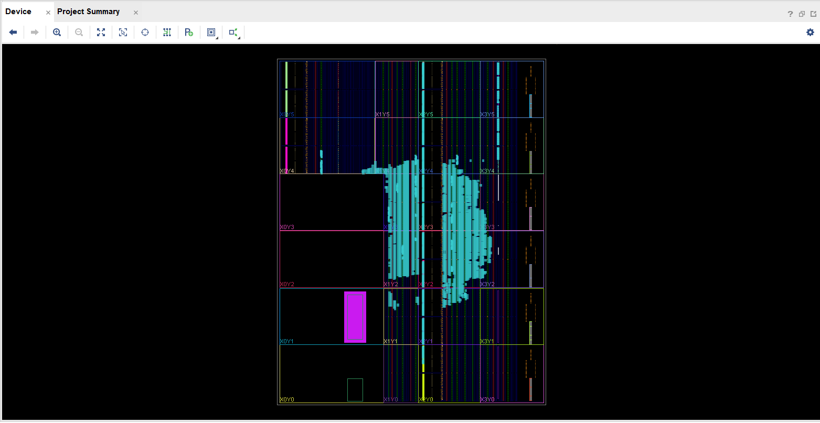
Synthesis & Implementation

Slide 9
Conclusion
本專題成功以 RTL 硬體實作方式，解決了 2×2 MIMO-OFDM 系統在實際通道下的非理想效應，並完成 FPGA 驗證。
在開發過程中，最大的挑戰是管線延遲與 valid 訊號的整合，但透過不斷觀察波形與除錯，最終成功完成整合。
這次專題讓我更深刻理解 MIMO-OFDM 系統演算法如何落實為實際的數位電路。
9

